Slide 1
MAESTRÍA EN ESTRATEGIA MILITAR TERRESTRE
TEMA: METODOLOGÍA PARA LA IDENTIFICACIÓN DE AMENAZAS EN LA FRONTERA NOROCCIDENTAL
TCRN. DE E.M GABRIEL LÓPEZ Y TCRN. DE E.M PEDRO ROCHA
DIRECTOR: TCRN. E.M ALEX MALDONADO

Slide 2
TEMARIO
PLANTEAMIENTO DEL PROBLEMA
FORMULACIÓN DEL PROBLEMA
PREGUNTAS DE INVESTIGACIÓN
DELIMITACIÓN DE LA INVESTIGACIÓN
JUSTIFICACIÓN DE LA INVESTIGACIÓN
OBJETIVOS DE LA INVESTIGACIÓN
FUNDAMENTACIÓN TEÓRICA Y BASE LEGAL
HIPÓTESIS
SISTEMA DE VARIABLES
CONCEPTUALIZACIÓN Y OPERACIONALIZACIÓN DE LAS VARIABLES
DISEÑO DE LA INVESTIGACIÓN
DESARROLLO DE LOS OBJETIVOS
PROPUESTA
CONCLUSIONES Y RECOMENDACIONES

Slide 3
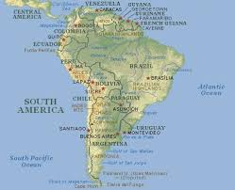
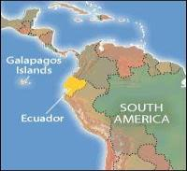
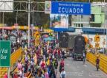
PLANTEAMIENTO DEL PROBLEMA

Slide 4
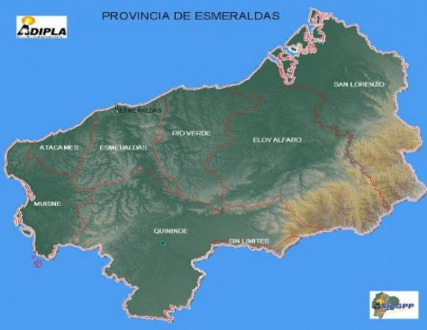
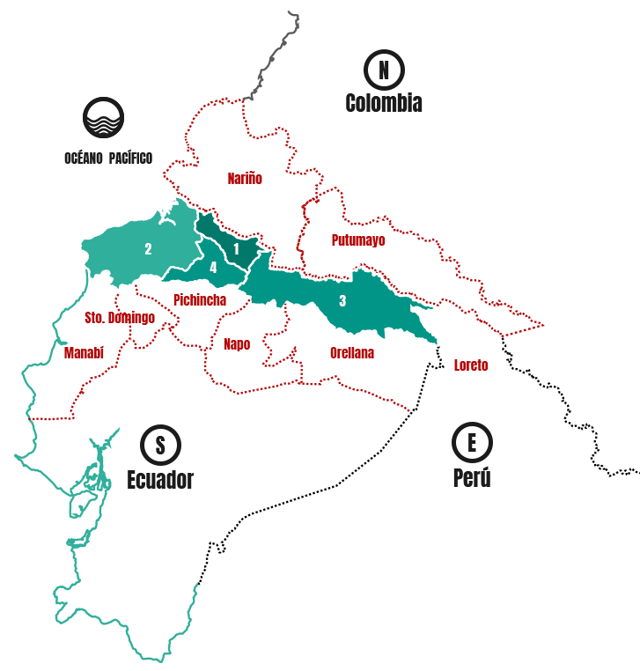
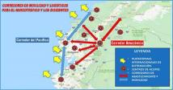
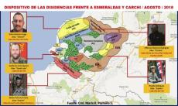
2. FORMULACIÓN DEL PROBLEMA
¿ POR QUE?
¿ DESAFÍO I.M.?

Slide 5
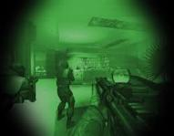
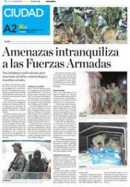
3. PREGUNTAS DE INVESTIGACIÓN
¿Qué metodología? utiliza I.M para identificación de amenazas en la frontera noroccidental?
¿La metodología para identificar las amenazas emergentes por parte de I.M son eficaces?
¿Cuáles son las amenazas contemporáneas o nuevas amenazas?
¿El personal de I.M posee las capacidades y habilidades para identificar las nuevas amenazas?

Slide 6
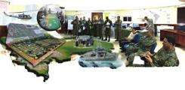
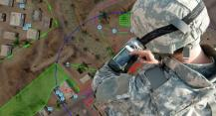
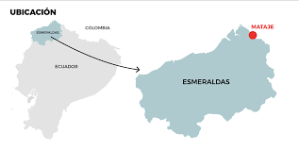
4. DELIMITACIÓN DE LA INVESTIGACIÓN
TEMÁTICA
Estudio de metodología I.M para identificar amenazas frontera noroccidental
ESPACIAL
Investigación se ejecutará frontera noroccidental.
Nivel táctico-operativo.
TEMPORAL
Investigación periodo 2016-2019.

Slide 7
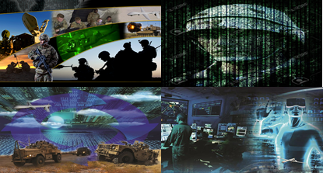
5. JUSTIFICACIÓN DE LA INVESTIGACIÓN
NO SE HA ESTUDIADO EN I.M MÉTODO UBICACIÓN A.E
NO EXISTE METODOLOGÍA TRANSDISCIPLINARIA
IMPORTANCIA
RELEVANCIA
ES FACTIBLE
NO SE HA ENCONTRADO LA EXISTENCIA DE ESTUDIOS DE I.M
FACTIBILIDAD
ORIGINALIDAD

Slide 8
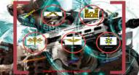
6. OBJETIVOS DE LA INVESTIGACIÓN
GENERAL
ESPECÍFICO
PROPONER
ANÁLISIS. MET. 2016-2019
METODOLOGÍA-IDENTIFICACIÓN
PROCEDIMIENTOS D.F.A.R.C
A.E FRONTERA NORTE
DESCRIBIR ESTRATÉGIAS I.M.
FF.AA NEUTRALIZAR
BASES LEGALES
SEGURIDAD

Slide 9
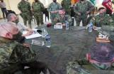
7. FUNDAMENTACIÓN TEÓRICA Y BASE LEGAL
AMENAZAS
DESAFÍOS PARA I.M
Seguridad
Inteligencia Militar
Amenazas emergentes
Frontera Noroccidental
BASE LEGAL

Slide 10
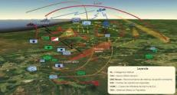
8. HIPÓTESIS
METODOLOGÍA
EFICIENTE Y EFICAZ

Slide 11
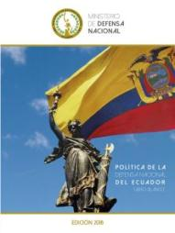
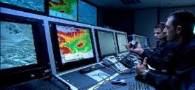
9. SISTEMA DE VARIABLES
V. DEPENDIENTE
Metodología utiliza I.M
V. INDEPENDIENTE
Identificación de amenazas en la frontera noroccidental

Slide 12
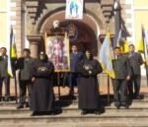
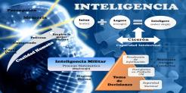
10. CONCEPTUALIZACIÓN Y OPERACIONALIZACIÓN DE LAS VARIABLES
CONCEPTUALIZACIÓN DE LAS VARIABLES
Metodología utiliza I.M
OPERACIONALIZACIÓN DE LAS VARIABLES
Identificación eficiente y eficaz de amenazas

Slide 13
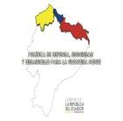
11. DISEÑO DE LA INVESTIGACIÓN
Cualitativa principios teóricos
ENFOQUE DE LA INVESTIGACIÓN
Asume enfoque mixto
Cuantitativa utiliza tablas y gráficos
Investigación documental bibliográfica
TIPO DE INVESTIGACIÓN
Investigación no experimental
Investigación descriptiva y explicativa
POBLACIÓN | CANTIDAD
Personal Militar de la Fuerza de Tarea Conjunta | 1,500
Personal de Agentes de Inteligencia Militar | 50
Ciudadanía del cantón San Lorenzo, provincia de Esmeraldas | 43.000
TOTAL | 44.550
POBLACIÓN

Slide 14
11. DISEÑO DE LA INVESTIGACIÓN
MUESTRA
Donde :
n = tamaño de la muestra
N = población o universo
Z =porcentaje nivel de confianza
P = probabilidad a favor
Q = probabilidad en contra
e = error muestral
$$n=\frac{z²∗P∗Q∗N}{e²∗\left(N−1\right)+Z^{2}∗0,5∗0,5}$$
MUESTRA | PORCENTAJE | CANTIDAD
Personal Militar de la Fuerza de Tarea Conjunta | 3,36% | 50
Personal de Agentes de Inteligencia Militar | 0,11% | 2
Ciudadanía del cantón San Lorenzo, provincia de Esmeraldas | 96,50% | 1.434
TOTAL | 100% | 1.486

Slide 15
11. DISEÑO DE LA INVESTIGACIÓN
MÉTODO DE INVESTIGACIÓN
Inductivo
Analítico
Descriptivo
Objeto particular y establecer conclusiones
Descomponer en partes objeto estudio I.M y su influencia
Describe variable independiente y la influencia en la dependiente

Slide 16
11. DISEÑO DE LA INVESTIGACIÓN
Técnicas de recolección
Fichaje
Encuesta
Instrumentos de recolección
Ficha bibliográfica
Ficha nemotécnica
Guia de encuesta
Materiales de referencia
Ideas principales y secundarias (marco teórico)
Población involucrada

Slide 17
11. DISEÑO DE LA INVESTIGACIÓN
TÉCNICA ANÁLISIS DE DATOS
PRIMERA FASE
Tabulación (encuesta)
Cualificar y cuantificar
SEGUNDA FASE
Procesamiento de la Información (tablas)
TERCERA FASE
Análisis e interpretación (inducción y síntesis)

Slide 18
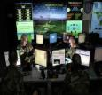
12. DESARROLLO DE LOS OBJETIVOS
OBJETIVO 1
OBJETIVO 2
Analizar la metodología de inteligencia militar empleada desde el 2016 al 2019 para identificar las nuevas amenazas o amenazas emergentes en la Frontera Noroccidental específicamente en la zona de mayor incidencia siendo la provincia de Esmeraldas.
Analizar la conflictividad en la Frontera Noroccidental, su incidencia y procedimientos utilizados por grupos disidentes de las FARC y el ELN para captar a la población del sector.
Análisis
Conclusión
Análisis
Conclusión
I.M parte FF.AA
Función prioritaria
Conocer sobre amenazas
Población no conoce sobre amenazas
F.T.C - I.M conocen sobre amenazas.
Metodología y tecnología no son suficientes
I.M y FF.AA conocen metodología.
Población civil desconoce acciones de GIA
Desconoce acciones FF.AA en Frontera Norte.
Procedimientos para reclutar forma voluntaria e involuntaria.
ELN; Ex-FARC han provocado conflictos sociales afectando a la región.

Slide 19
12. DESARROLLO DE LOS OBJETIVOS
OBJETIVO 3
OBJETIVO 4
Describir las estrategias de las actuales amenazas que enfrenta el estado ecuatoriano en la Frontera Noroccidental y su identificación por parte de inteligencia militar ecuatoriana.
Explicar si las bases legales actuales amparan al sistema de inteligencia militar en sus operaciones para combatir a las nuevas amenazas o amenazas emergentes en el país.
Análisis
Conclusión
Análisis
Conclusión
I.M no cuenta con tecnología suficiente y actualizada impiden un mejoramiento y fortalecimiento en su accionar
Indagar posibles cambios en la doctrina del COIMC
Falta de entrenamiento, formación y capacitación del personal I.M. y no contar con tecnología pone en riesgo a FF.AA frente a los GIA
Estrategia flexible con objetivos a largo plazo
Manual de Derecho en las Operaciones Militares
La Ley de Seguridad Pública y del Estado, base legal para I.M. art 14, art 20 – Reglamento art. 8
No existe una Ley de Inteligencia que ampare las operaciones de I.M
Desconocimiento personal militar I.M del amparo legal a su accionar.

Slide 20
13. PROPUESTA
METODOLOGÍA PARA IDENTIFICAR AMENAZAS A TRAVÉS DE LA APLICACIÓN DE MATRICES TÉCNICAS
Objetivo y alcance de la propuesta
Con la propuesta de una nueva metodología se quiere solucionar la deficiencia existente en los agentes de inteligencia militar para la identificación de nuevas amenazas.
Desarrollo de la propuesta
Identificar las posibles amenazas (matrices).
Definir, priorizar las amenazas y evaluar el riesgo.
Materializar los diferentes controles que se debe adoptar.

Slide 21
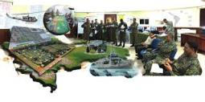
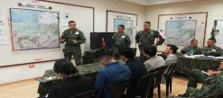
13. PROPUESTA
FUNDAMENTACIÓN DOCTRINARIA DE LA PROPUESTA
Amenazas agente externo tiene capacidad, motivación e intención (herramientas sencillas)
VALIDACIÓN DE LA PROPUESTA
Metodología sencilla herramientas en los niveles tácticos para mejor análisis
CONCEPTUALIZAR LA PROPUESTA
Esta metodología puede ser utilizada en cualquier parte del país, herramientas sencillas para analizar a través de matrices permitan valorar priorizar y ponderar riesgo

Slide 22
13. PROPUESTA
VALIDACIÓN

Slide 23
13. PROPUESTA

Slide 24
14. CONCLUSIONES Y RECOMENDACIONES
El Escenario que se presenta en la Frontera Noroccidental es muy conflictivo debido a las amenazas tradicionales o nuevas amenazas.
El aspecto fundamental a mejorar es la preparación que deben tener el personal de inteligencia militar.
Nuevos escenarios y amenazas cambiantes convierte el ambiente en incertidumbre.
La nueva metodología propuesta permitirá al personal de inteligencia militar poseer herramientas actualizadas.
El ente humano motor fundamental para cualquier sistema de inteligencia militar, capacitado y entrenado además de ser dotado material y equipo.
Las alianzas estratégicas con países del primer mundo y organismos internacionales es fundamental para luchar contra las nuevas amenazas, se podrá contar con capacitación y ayuda.
Es fundamental contar con leyes que amparen las operaciones de inteligencia militar.
La nueva metodología establecida para la identificación de nuevas amenazas o amenazas emergentes debe ser evaluada por los organismos correspondientes.

Slide 25
GRACIAS
POR SU ATENCIÓN

